Slide 1
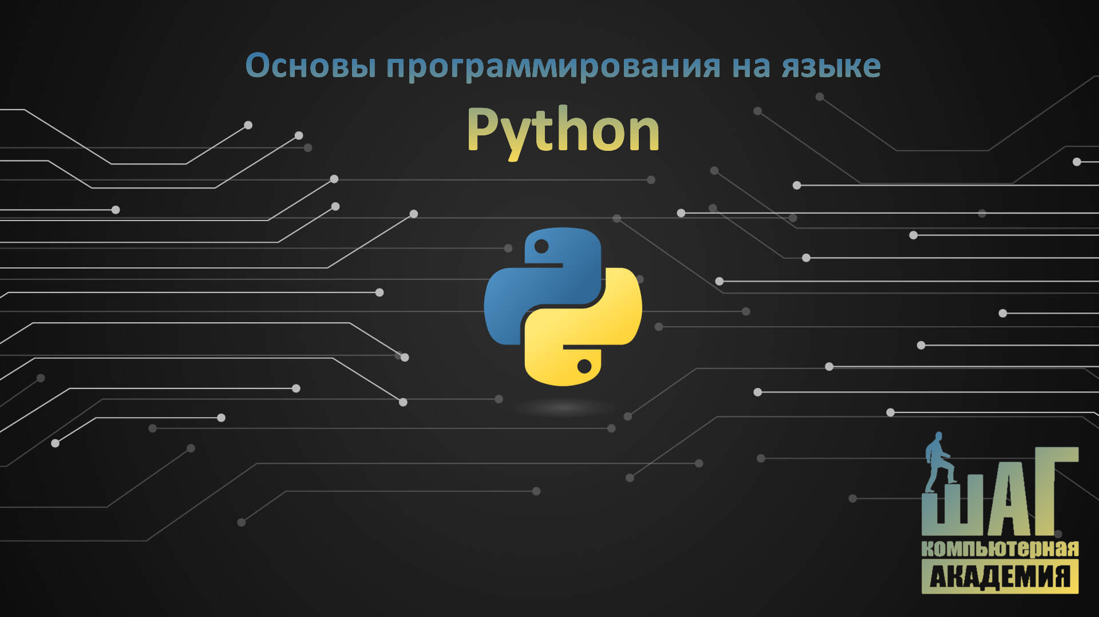
Урок 6
Языки программирования

Slide 2
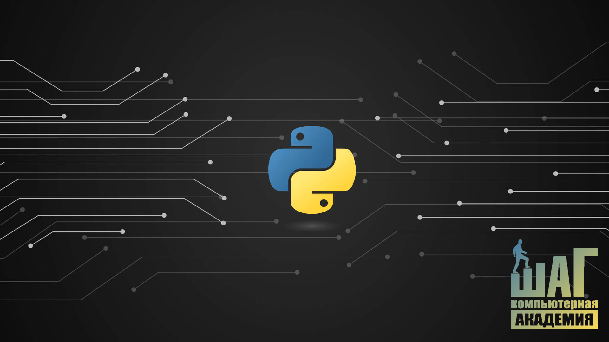
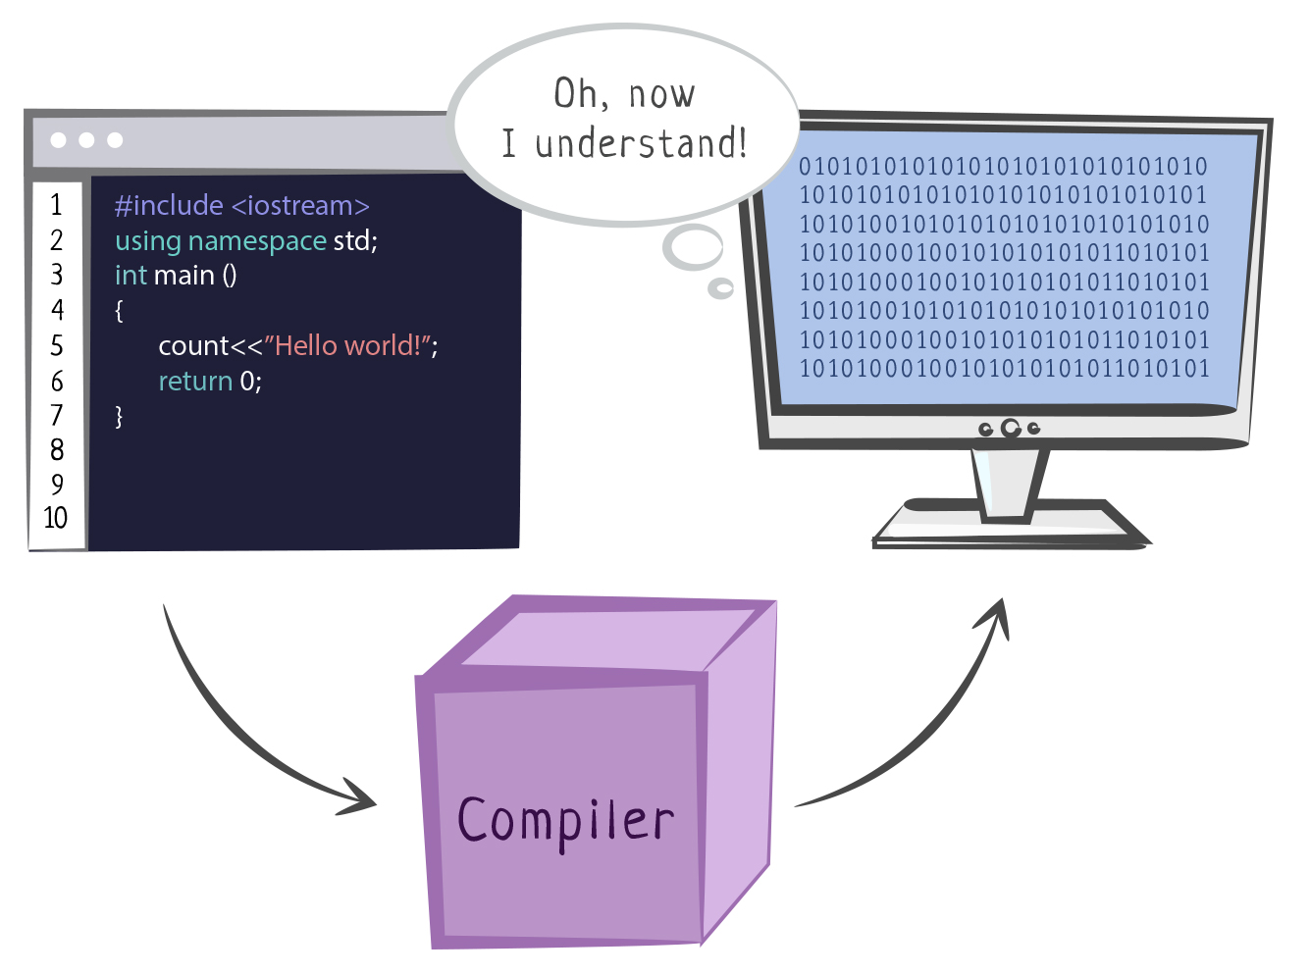
Компилятор

Slide 3
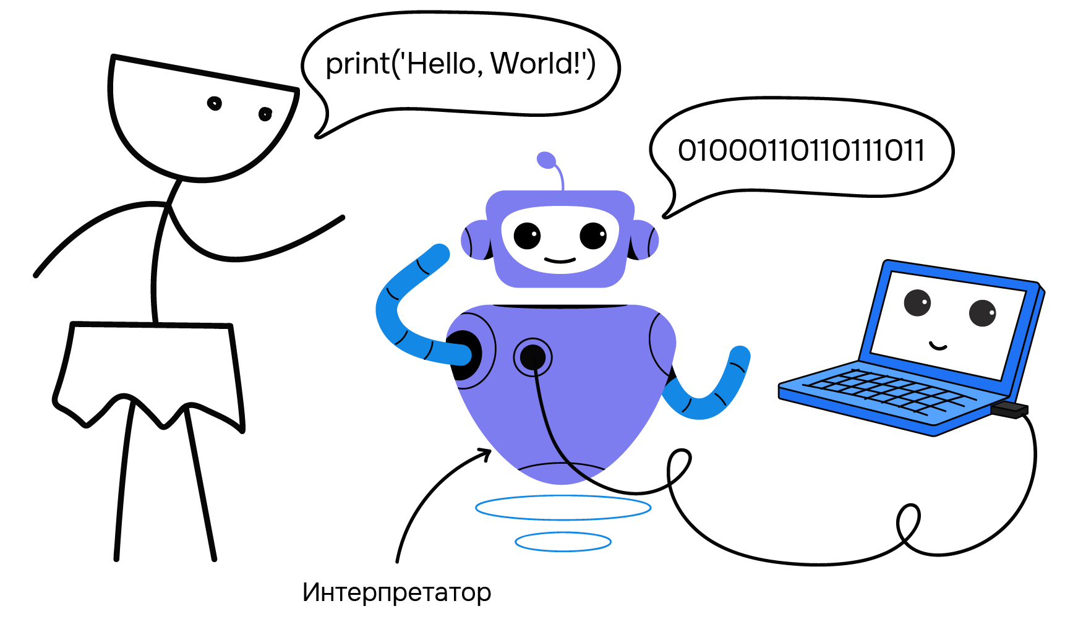
Интерпретатор

Slide 4
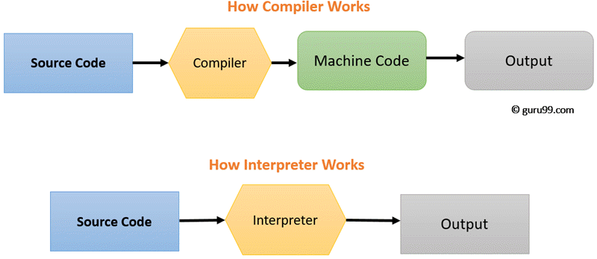
Компиляция VS интерпретация

Slide 5
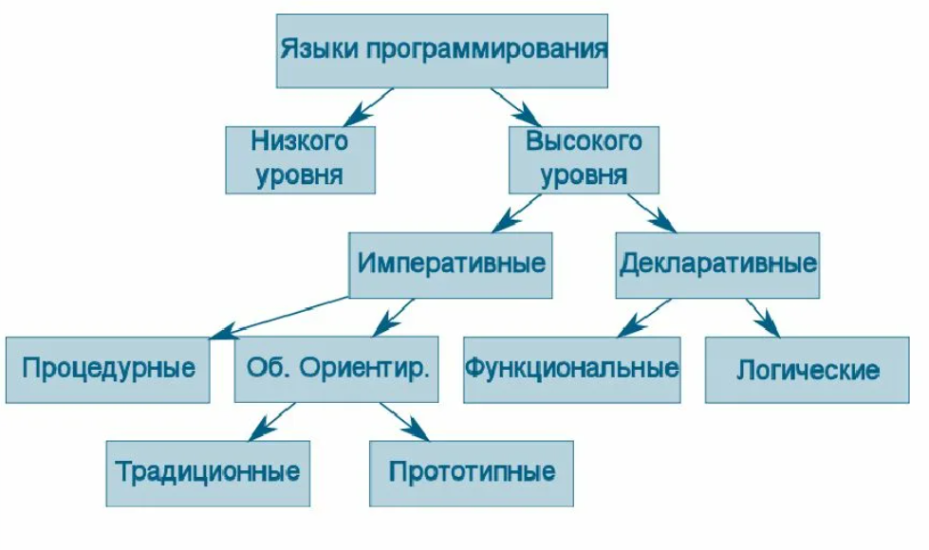
Парадигмы программирования

Slide 6
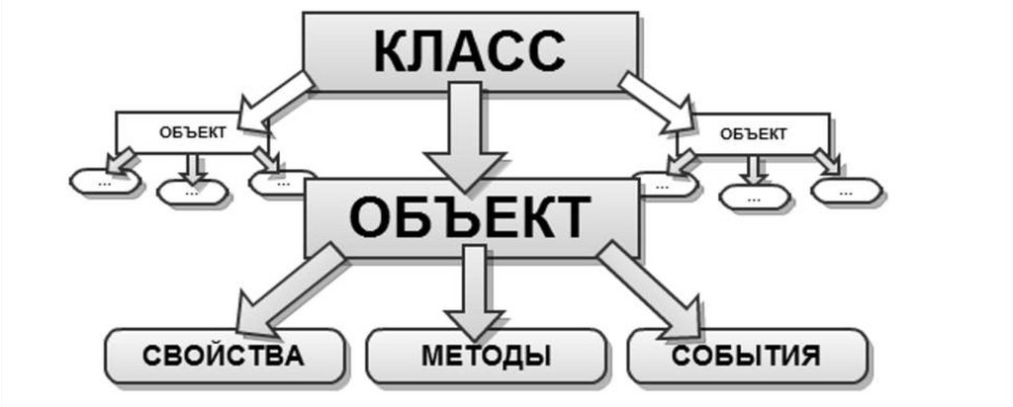
Объектно-ориентированный

Slide 7

Python
Высокоуровневый объектно-ориентированный язык программирования с динамической строгой типизацией.

Slide 8
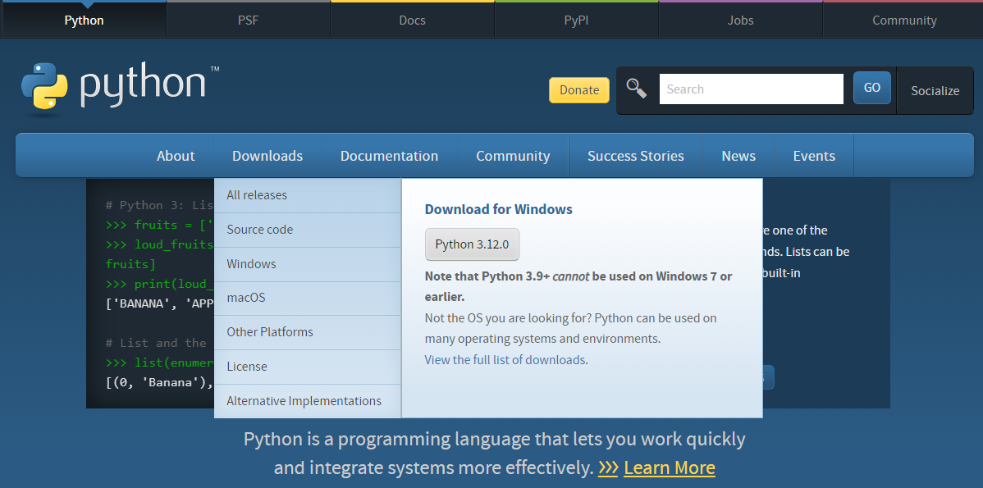
Python
1
2

Slide 9
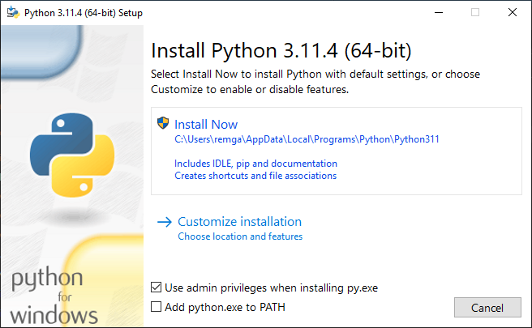
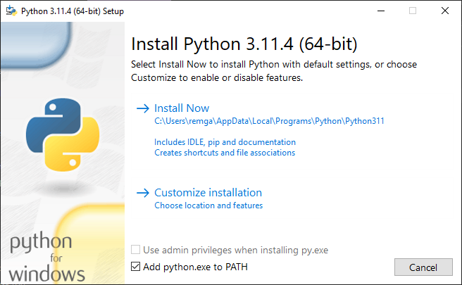
Установка Python
2
1

Slide 10
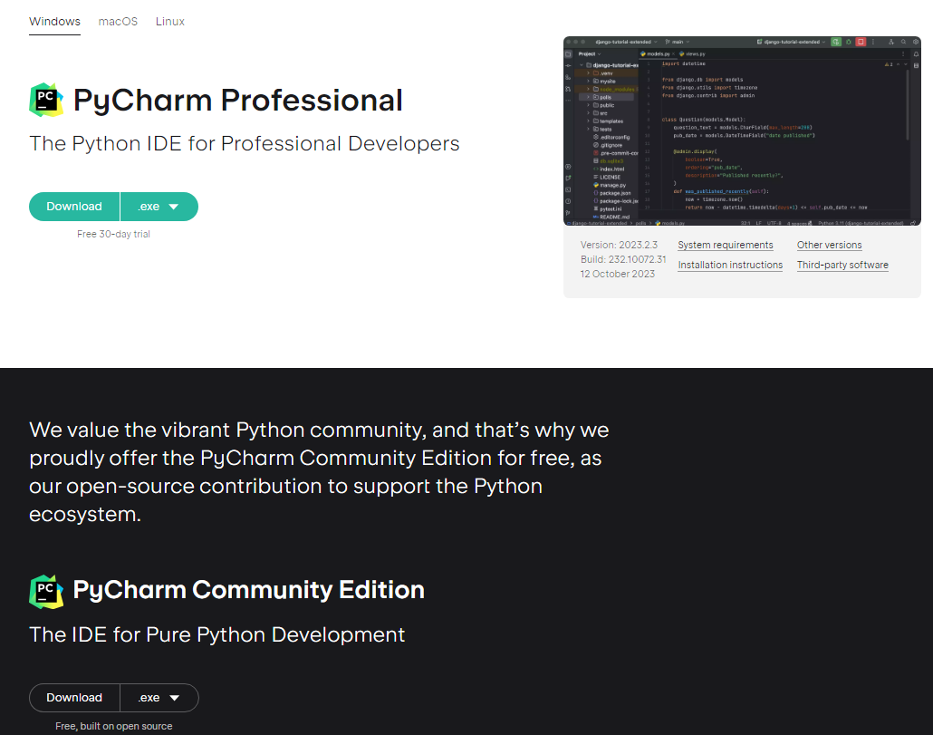
PyCharm Community Edition

Slide 11
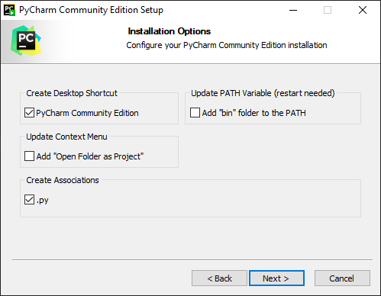
Установка PyCharm

Slide 12
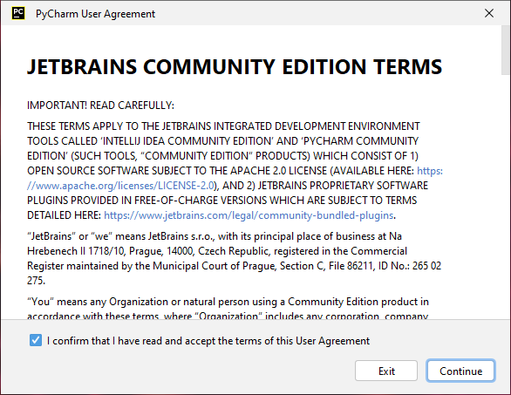
Установка PyCharm

Slide 13
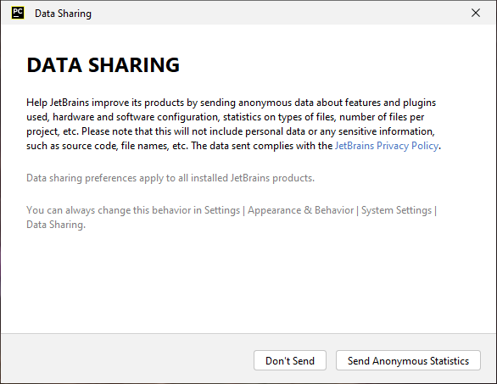
Установка PyCharm

